Slide 1
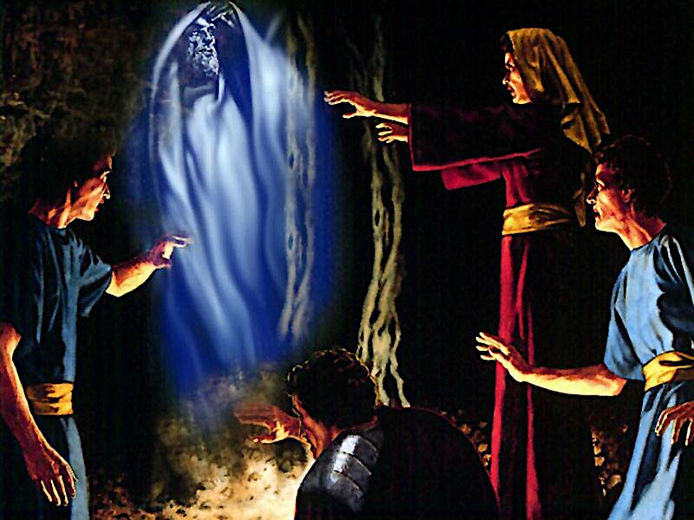
“”

Slide 2
LA PARÁBOLA DEL RICO Y LÁZARO.
LUCAS 16:19-31

Slide 3
Esta parábola ha sido citada muchas veces para sostener la idea de que el ser humano recibe la recompensa o el castigo en el momento de la muerte.
Pero… ¿es esto lo que enseña la Biblia?

Slide 4
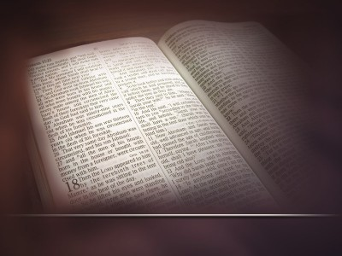

Slide 5
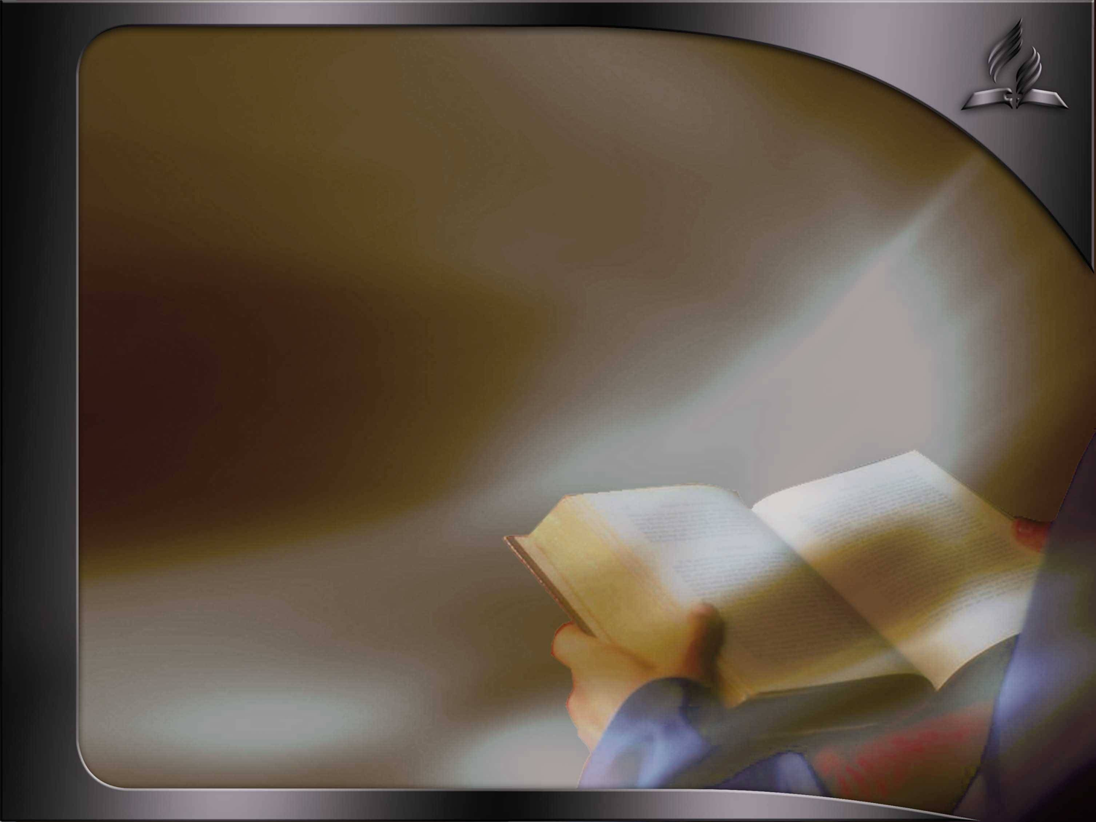
Es Bíblica la idea de una recompensa inmediata despues de la murte?

Slide 6
La Biblia enseña que la recompensa o el castigo se dará cuando Cristo venga.
Porque el Hijo del Hombre vendrá en la gloria de su Padre con sus ángeles, y entonces pagará a cada uno conforme a sus obras. Mateo 16:27
He aquí yo vengo pronto, y mi galardón conmigo, para recompensar a cada uno según sea su obra. Apocalipsis 22:12

Slide 7
La Biblia enseña que Los muertos están inconscientes, es decir no saben nada.
Porque los que viven saben que han de morir; pero los muertos nada saben, ni tienen más paga; porque su memoria es puesta en olvido. Eclesiastés 9:5
Pues sale su aliento, y vuelve a la tierra; en ese mismo día perecen sus pensamientos. Salmo 146:4

Slide 8
la Biblia dice que Abrahán aún no está en el cielo.
En Hebreos 11, después de mencionar
a varios héroes de la fe,
entre ellos a Abraham, dice:
Y todos éstos, aunque alcanzaron buen testimonio mediante la fe, no recibieron lo prometido; proveyendo Dios alguna cosa mejor para nosotros, para que no fuesen ellos perfeccionados aparte de nosotros.s. Hebreos 11:39,40.

Slide 9
Nótese también lo siguiente:
En la parábola el cielo y el infierno están tan cerca como para sostener una conversación entre sus habitantes.
“Entonces él, dando voces, dijo: Padre Abraham, ten misericordia de mí”. (16:24)
“Pero Abraham le dijo: Hijo, acuérdate que recibiste tus bienes en tu vida, y Lázaro también males”. (16:25)25)
La Biblia dice que lo primero será olvidado. Véase Isaías 65:17

Slide 10
La doctrina de la inmortalidad del alma enseña que los muertos siguen viviendo como espíritus desencarnados, pero en la parábola las “almas” del rico y lázaro tienen ojos, dedos y lenguas.
“…y envía a Lázaro para que moje la punta de su dedo en agua, y refresque mi lengua; porque estoy atormentado en esta llama”. Lucas 16:24

Slide 11
También como los salvos, los perdidos vivirían eternamente, pero sufriendo en el infierno.
¿Serían felices los redimidos en el cielo oyendo por la eternidad las quejas y los gemidos de los perdidos?
¿Donde quedarían el amor y la justicia de Dios al retribuir unos pocos años de pecado con una millonada de años sin fin quemándose en el infierno?

Slide 12
Según la Biblia Dios va retribuir a cada uno según sus obras.
Porque el Hijo del Hombre vendrá en la gloria de su Padre con sus ángeles, y entonces pagará a cada uno conforme a sus obras. Mateo 16:27
Si todos los impíos van quemarse en el infierno por los siglos de la eternidad, significa que todos reciben el mismo castigo. Eso no sería justo.

Slide 13
Todas estas contradicciones desaparecen cuando entendemos que el propósito de las parábolas
no es servir de base para establecer puntos doctrinales, sino para dar un mensaje o enseñanza.

Slide 14
En esta parábola Jesús usó una historia popular, no para mostrar el estado del hombre después de la muerte.
Sino para mostrarnos que no debemos descuidar las necesidades de quienes nos rodean, que la vivencia del evangelio implica que seamos generosos.

Slide 15
Aunque la salvación la obtenemos mediante la fe, seremos juzgados por las obras.
Esta verdad también es ilustrada en la gran parábola del juicio de las naciones (Mateo 25:31-46) donde la sentencia está determinada por el servicio al Señor en la persona de los necesitados.

Slide 16
En esta parábola aprendemos que…
Los bienes materiales son pasajeros, todo se acaba cuando salimos de este mundo a través de la muerte.
Las riquezas no pueden comprar la salvación.
La oportunidad de alcanzar la salvación es sólo en esta vida.
En la Biblia encontramos todo lo que necesitamos saber y hacer para ser salvos.

Slide 17
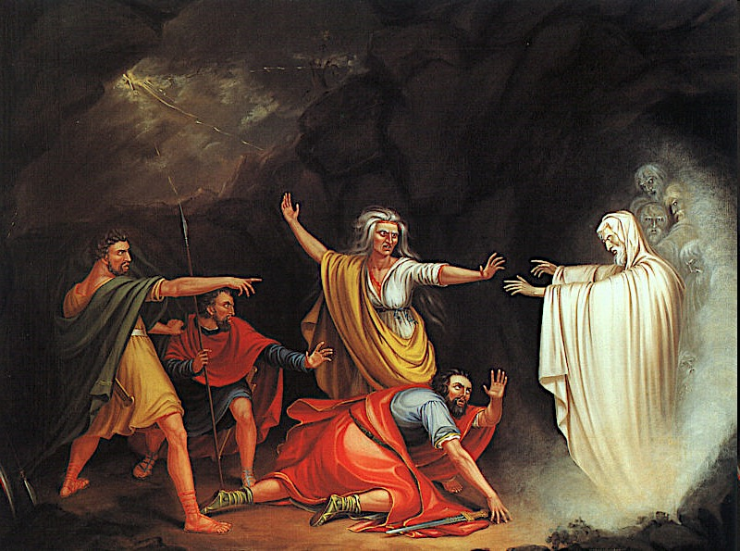
La Pitonisa de Endor

Slide 18
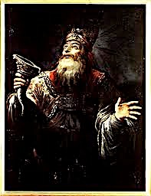
Murió Samuel, y se juntó todo Israel, y lo lloraron, y lo sepultaron en su casa en Ramá.
1 Samuel 25:1

Slide 19
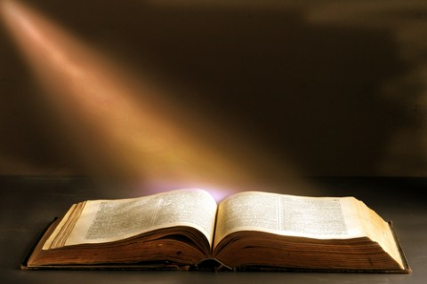
Se juntaron, pues, los filisteos, y vinieron y acamparon en Sunem; y Saúl juntó a todo Israel, y acamparon en Gilboa. Y cuando vio Saúl el campamento de los filisteos, tuvo miedo, y se turbó su corazón en gran manera. Y consultó Saúl a Jehová; pero Jehová no le respondió ni por sueños, ni por Urim, ni por profetas.
1 Samuel 28:4-6.

Slide 20
Entonces Saúl dijo a sus criados: Buscadme una mujer que tenga espíritu de adivinación, para que yo vaya a ella y por medio de ella pregunte. Y sus criados le respondieron: He aquí hay una mujer en Endor que tiene espíritu de adivinación. Y se disfrazó Saúl, y se puso otros vestidos, y se fue con dos hombres, y vinieron a aquella mujer de noche; y él dijo: Yo te ruego que me adivines por el espíritu de adivinación, y me hagas subir a quien yo te dijere. Y la mujer le dijo: He aquí tú sabes lo que Saúl ha hecho, cómo ha cortado de la tierra a los evocadores y a los adivinos. ¿Por qué, pues, pones tropiezo a mi vida, para hacerme morir? Entonces Saúl le juró por
Jehová, diciendo: Vive Jehová,
que ningún mal te vendrá por
esto.
1 Samuel 28:7-10.

Slide 21
Y el hombre o la mujer que evocare espíritus de muertos o se entregare a la adivinación, ha de morir; serán apedreados; su sangre será sobre ellos.
Levitico 20:27

Slide 22
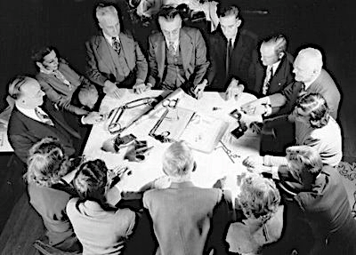
Cuando entres a la tierra que Jehová tu Dios te da, no aprenderás a hacer según las abominaciones de aquellas naciones. No sea hallado en ti quien haga pasar a su hijo o a su hija por el fuego, ni quien practique adivinación, ni agorero, ni sortílego, ni hechicero, ni encantador, ni adivino, ni mago, ni quien consulte a los muertos.

Slide 23
La mujer le preguntó entonces: "¿A quién te haré venir?" El respondió: "Haz venir a Samuel”. Cuando la mujer vio a Samuel, clamó en alta voz a Saúl:"¿Por qué me has engañado? Tú eres Saúl". El rey le dijo: "No temas, ¿Qué has visto?" Ella respondió: "He visto un espíritu que sube de la tierra".
El preguntó: "¿Qué aspecto tiene?" Ella respondió: "Un anciano cubierto de un manto". Entonces Saúl entendió que era Samuel, y humillando el rostro a tierra, hizo una gran reverencia.

Slide 25
Y Samuel dijo a Saúl: "¿Porqué me has inquietado haciéndome venir?" Saúl respondió: "Estoy muy angustiado, porque los filisteos pelean contra mí. Dios se apartó de mí, y no me responde, ni por profeta, ni por sueño. Por eso te llamé, para que me declares qué debo hacer”. Entonces Samuel dijo: "Si el Eterno se apartó de ti y es tu enemigo, ¿para qué me preguntas a mí?
"El Eterno ha hecho como habló por medio de mí. Ha quitado el reino de tu mano, y lo ha dado a tu compañero David."Como tú no obedeciste la voz del Eterno, ni cumpliste el furor de su ira contra Amalec, por eso el Señor te ha hecho esto."El entregará a Israel, junto
contigo a los filisteos. Y mañana
estaréis conmigo, tú y tus hijos
El Eterno entregará también al
ejército de Israel en mano de
los filisteos".
1 Samuel 28:19.

Slide 26
Donde estaba Samuel?

Slide 27
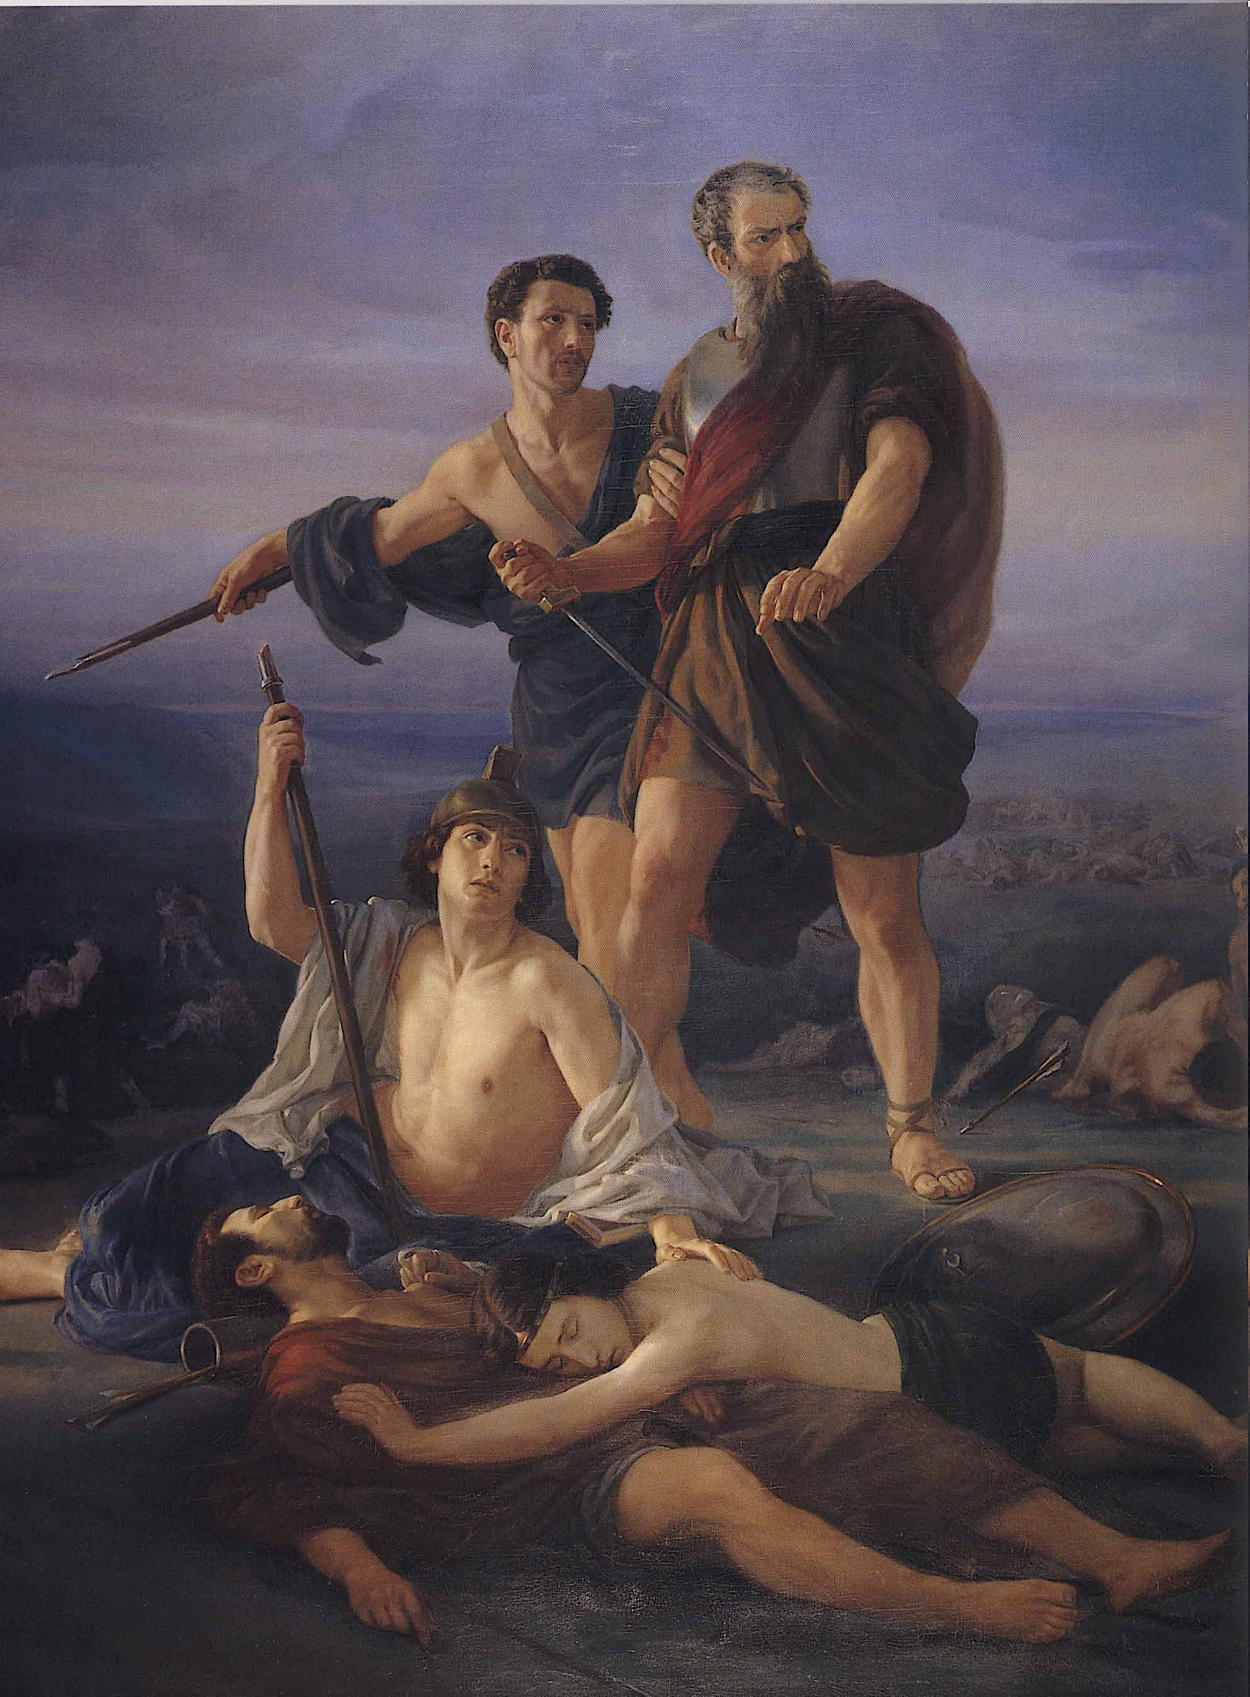

Slide 28
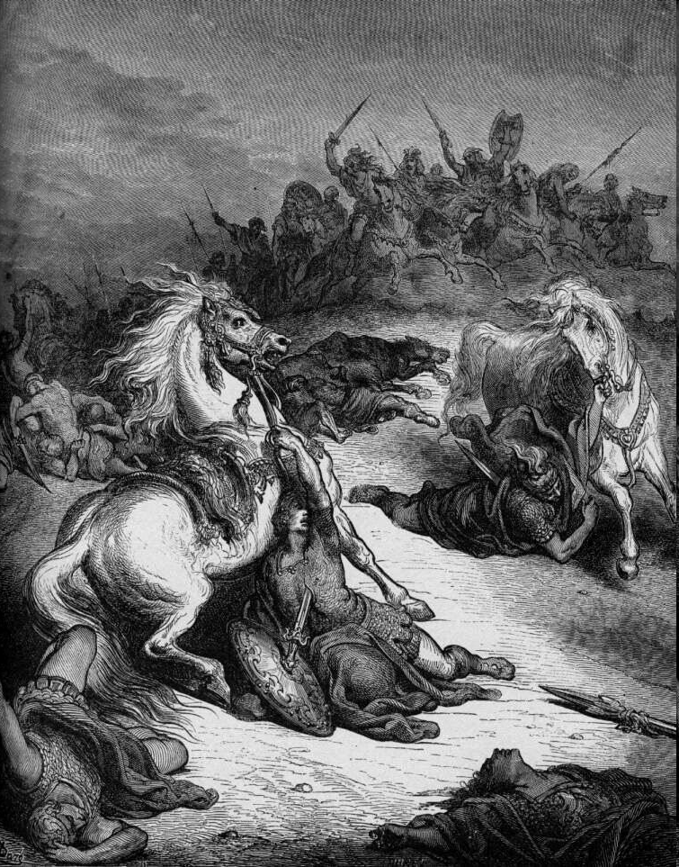

Slide 29
Así murió Saúl por su rebelión con que prevaricó contra Jehová, contra la palabra de Jehová, la cual no guardó, y porque consultó a una adivina, y no consultó a Jehová; por esta causa lo mató, y traspasó el reino a David hijo de Isaí.
1 Crónicas 10:13-14

